Slide 1
INCONTRO CON L’AUTORE
II B
A.S.2015/2016
PROF.SSA CAROLINA VOCE
ISTITUTO COMPRENSIVO « CARANO-MAZZINI

Slide 2
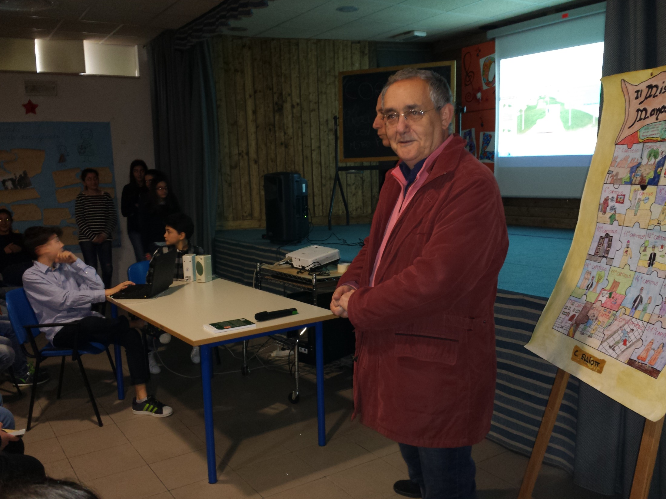
Notes:
CLAUDIO ELLIOTT SI PRESENTA AI RAGAZZI

Slide 3
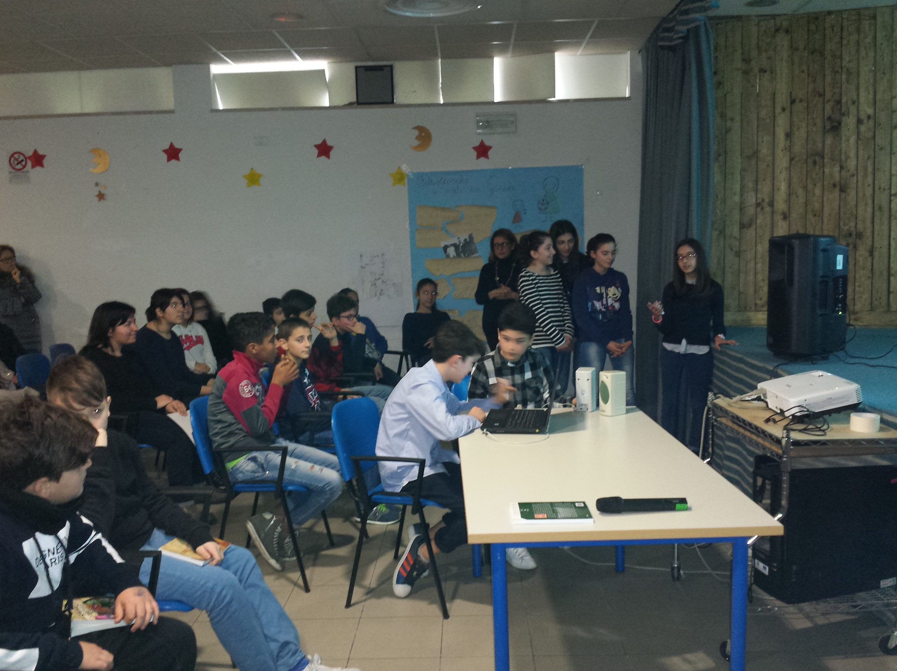
Notes:
PRESENTAZIONE DEI POWER POINT

Slide 4
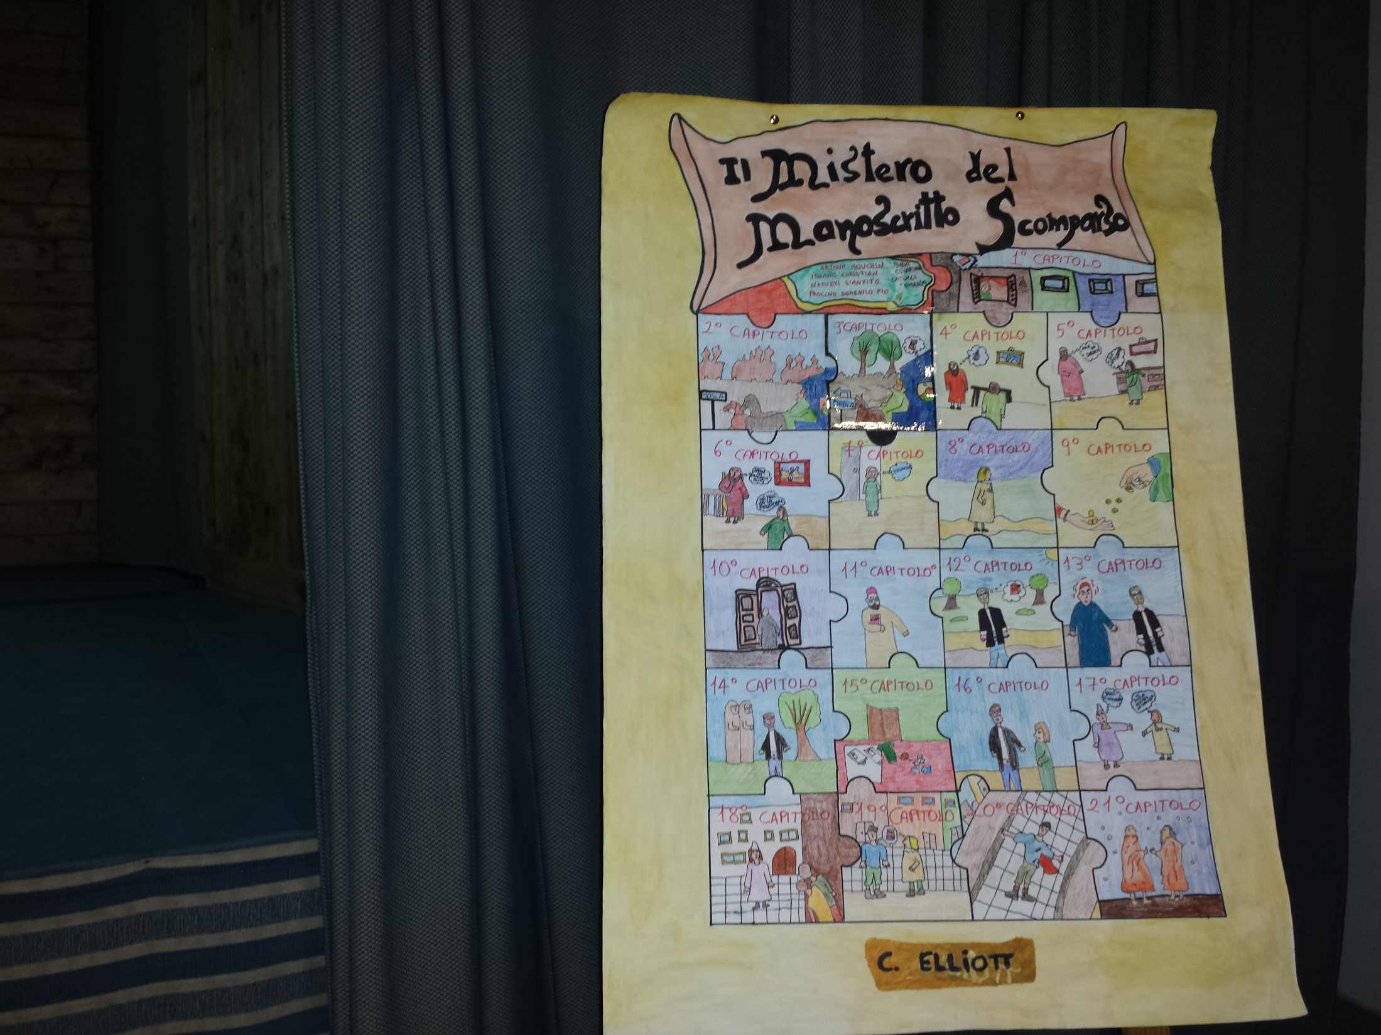
Notes:
PUZZLE DEL MANOSCRITTO

Slide 5
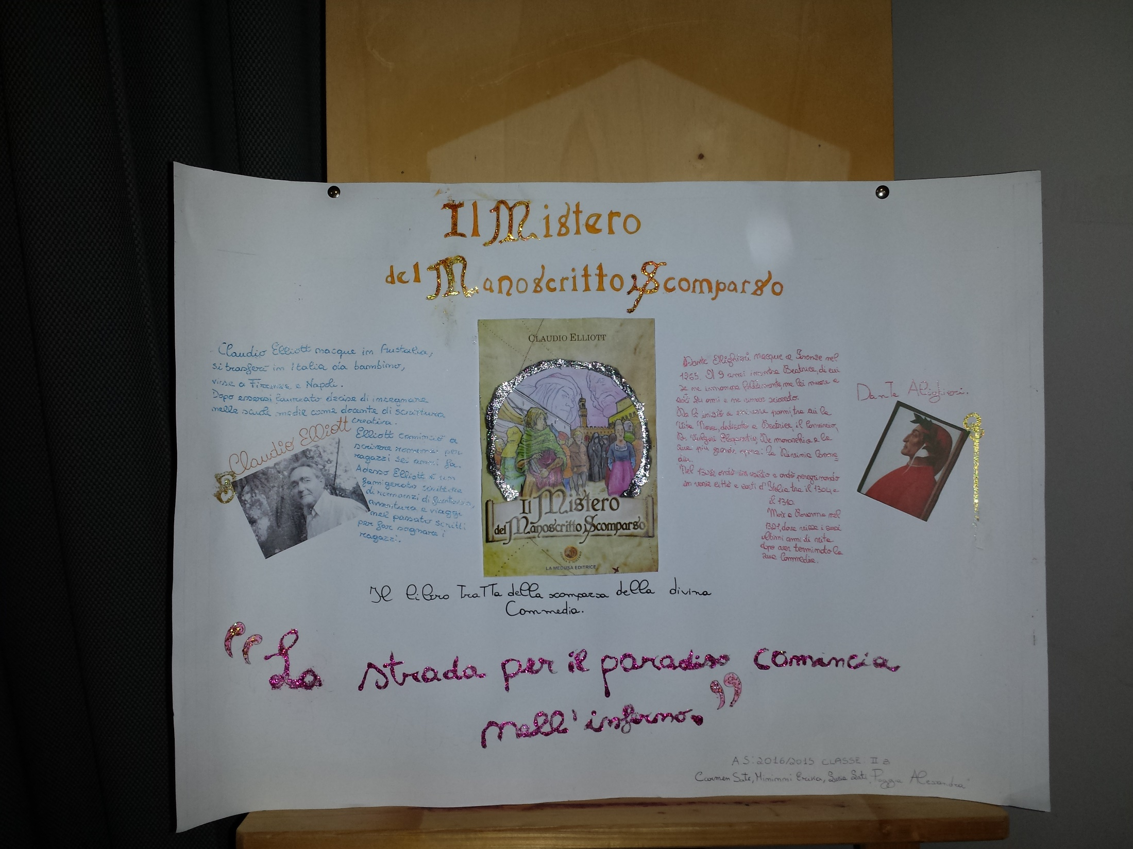
Notes:
ELLIOTT E DANTE A CONFRONTO REALIZZATO DALLA II B

Slide 6
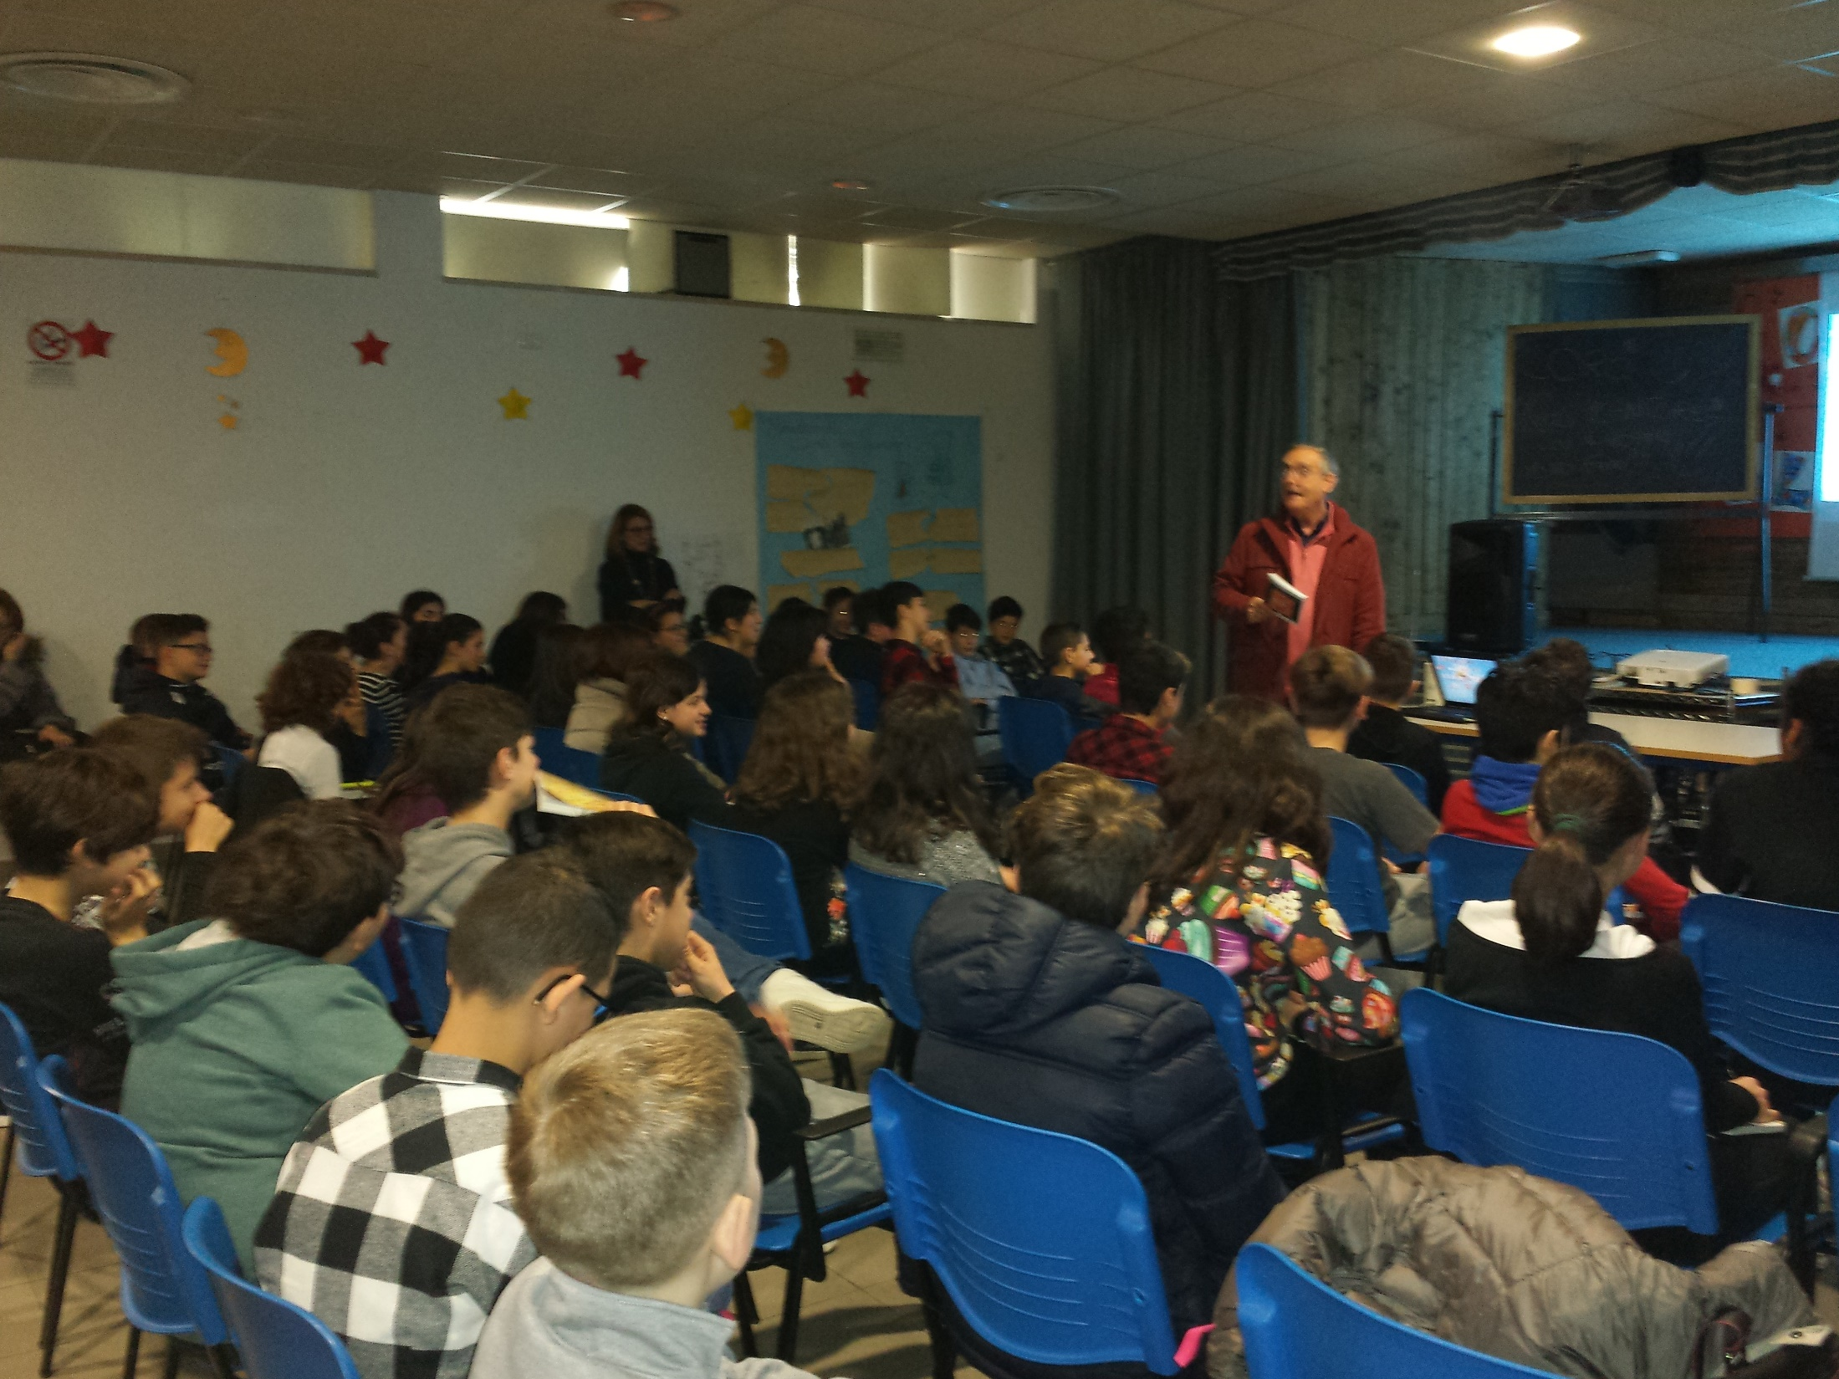
Notes:
ELLIOTT COINVOLGE GLI ALUNNI

Slide 7
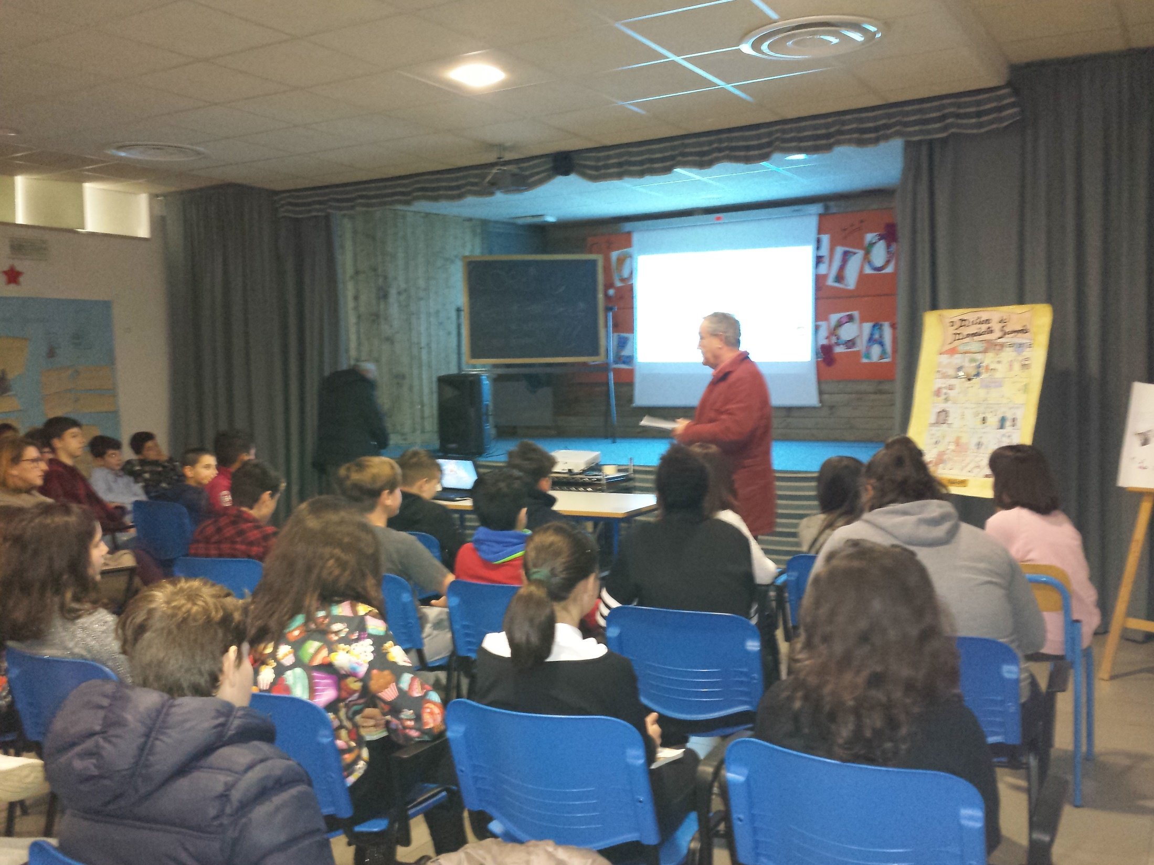

Slide 8
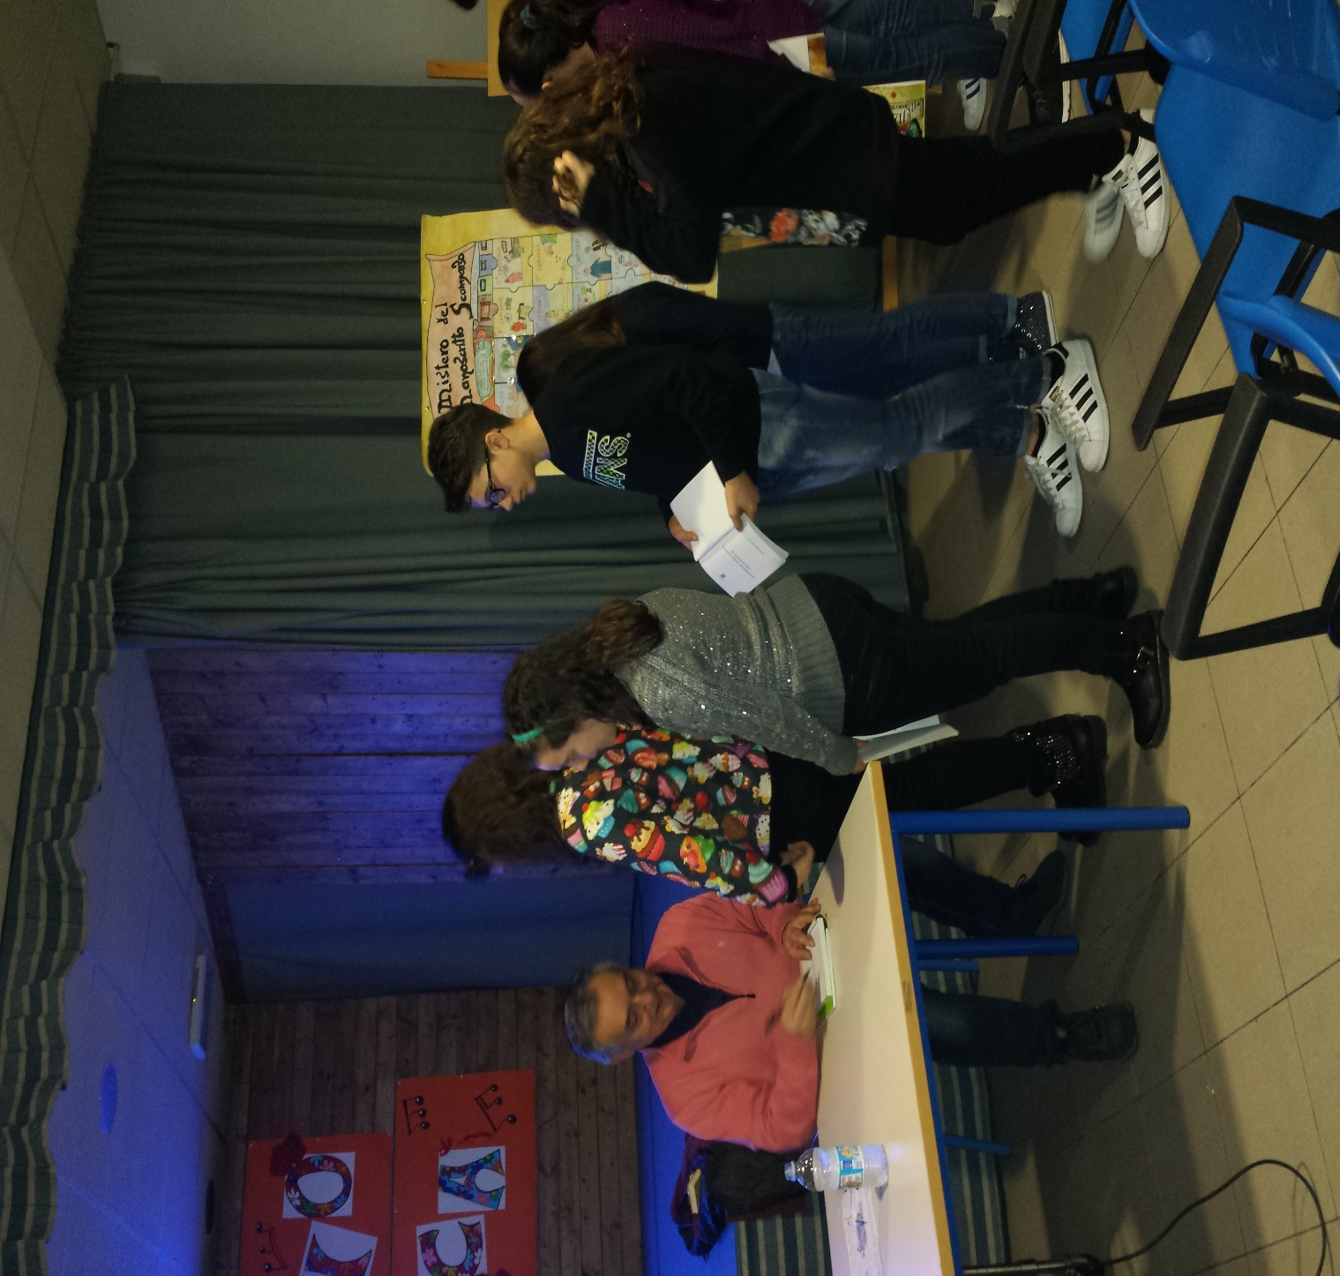
Notes:
ELLIOTT AUTOGRAFA I LIBRI COMPRATI DAI RAGAZZI

Slide 9
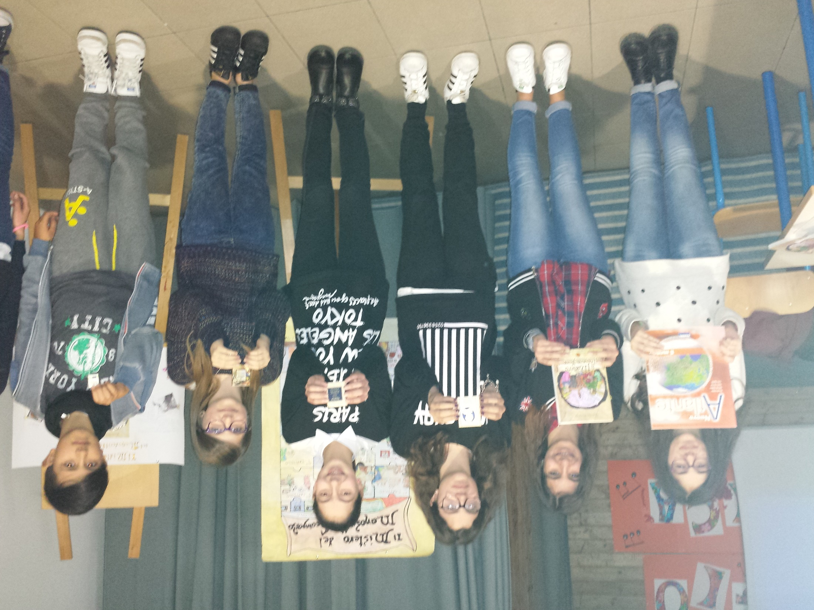
Notes:
I RAGAZZI MOSTRANO DIVERSI FORMATI DI LIBRI

Slide 10
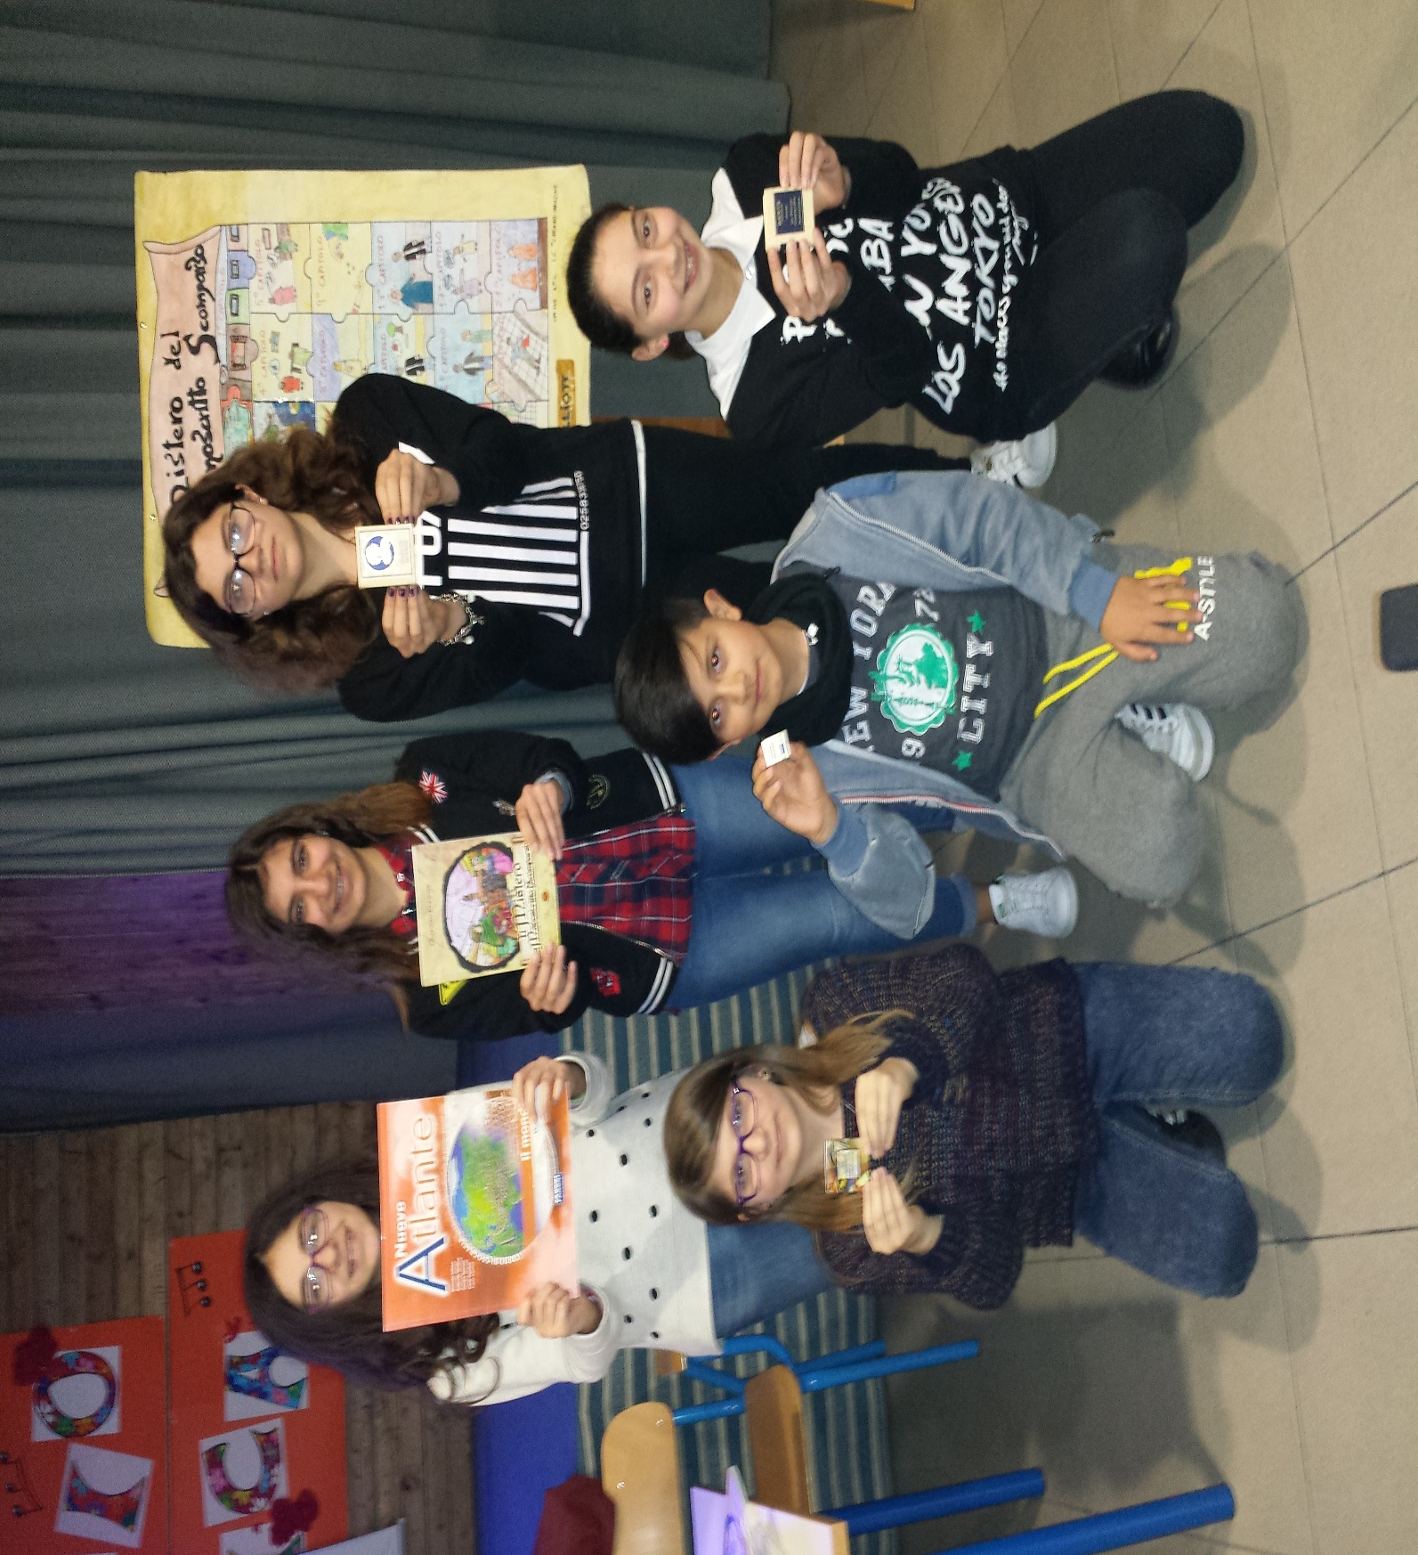
Notes:
I RAGAZZI MOSTRANO DIVERSI FORMATI DI LIBRI

Slide 11
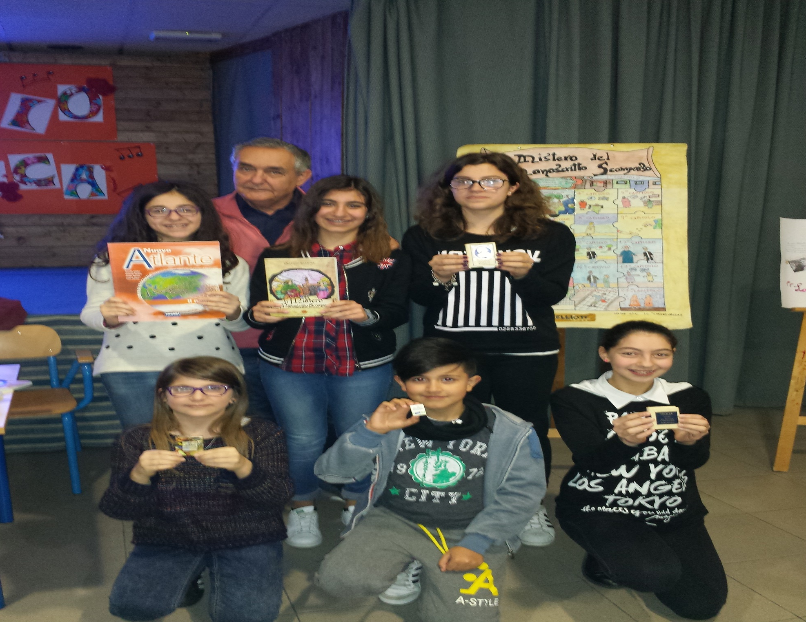
Notes:
I RAGAZZI CON ELLIOTT

